Slide 1

دانشکده مهندسی کامپیوتر
آزمایشگاه سیستم عامل
امتحان عملی
استاد : دکتر شیخی
پوریا رحیمی (99521289)

Slide 2
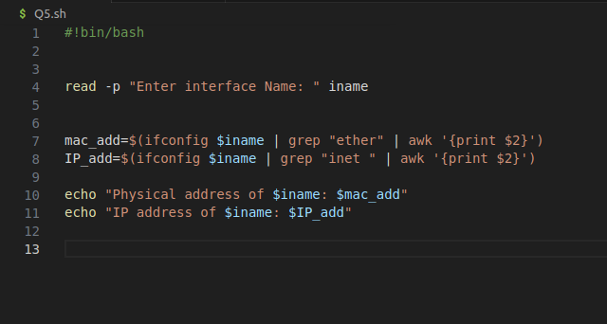

Slide 3
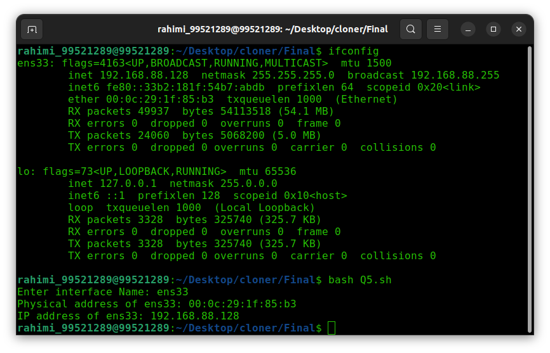
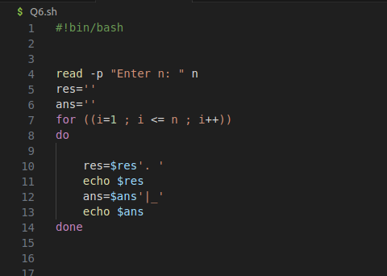

Slide 4
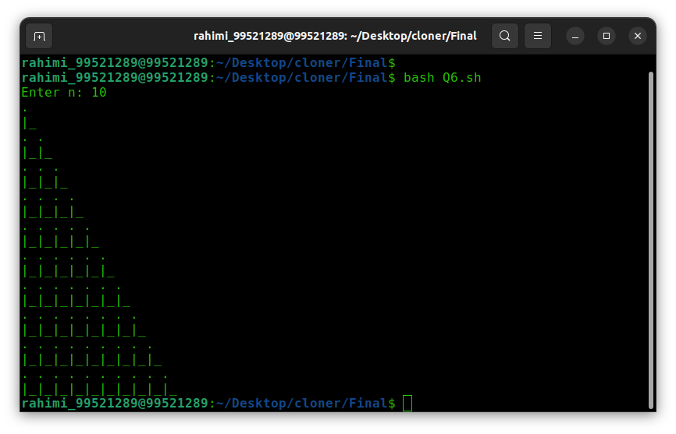

Slide 5
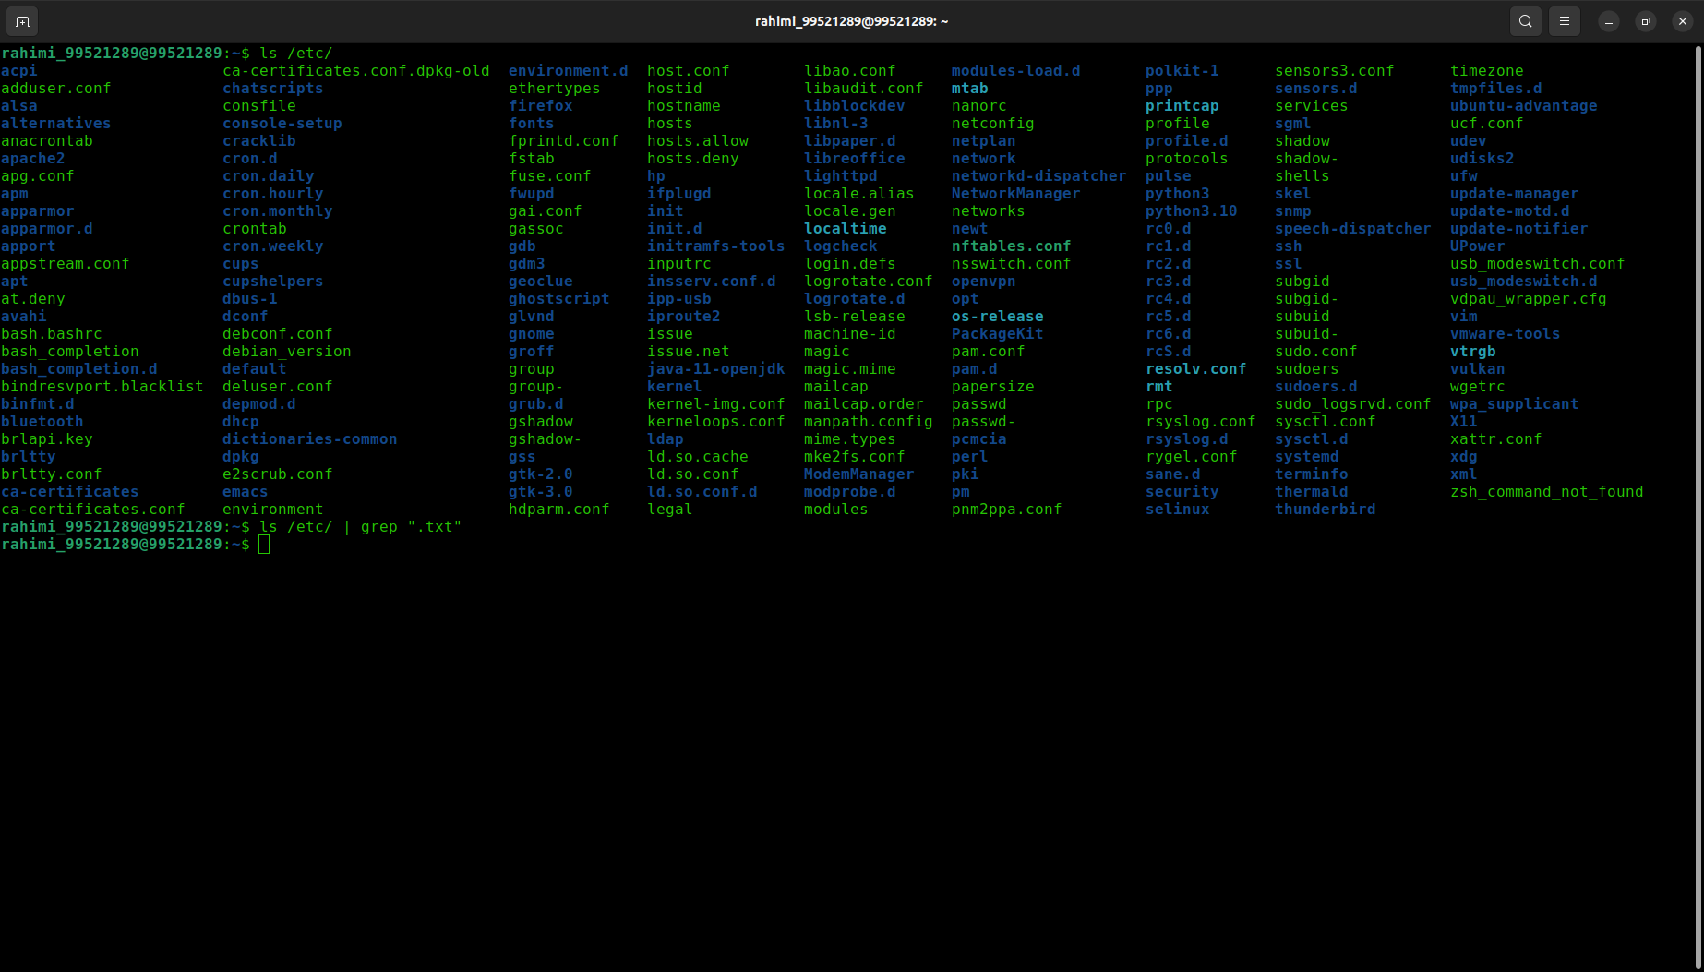

Slide 6
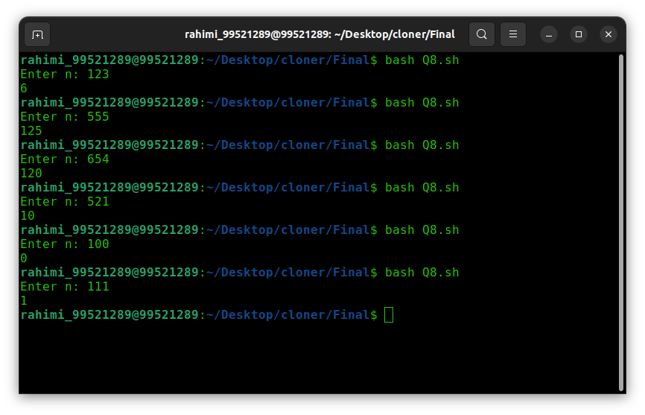

Slide 7
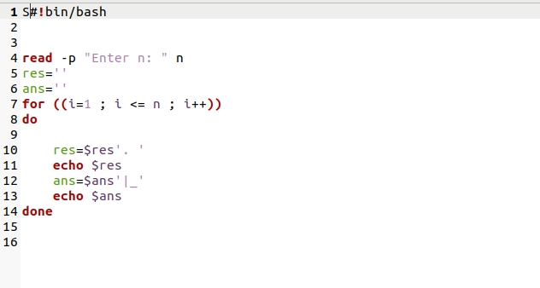

Slide 8
